Slide 1


Công Nghệ 7

Slide 2
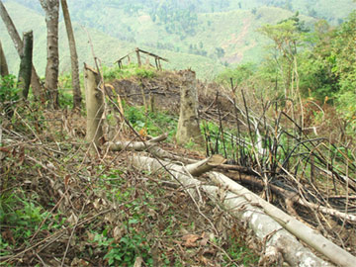
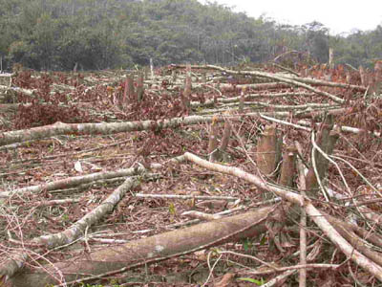
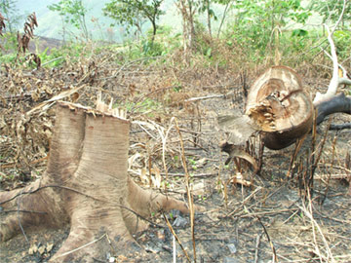
Rừng bị tàn phá

Slide 3

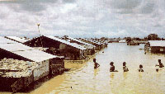
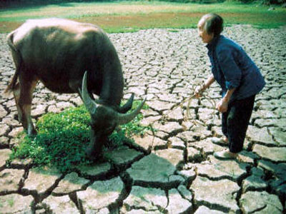
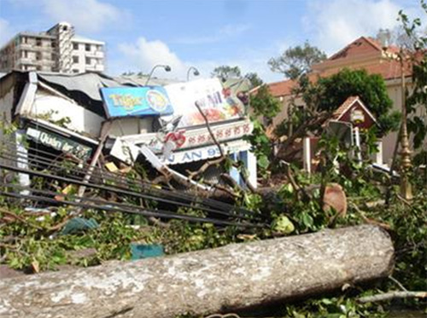
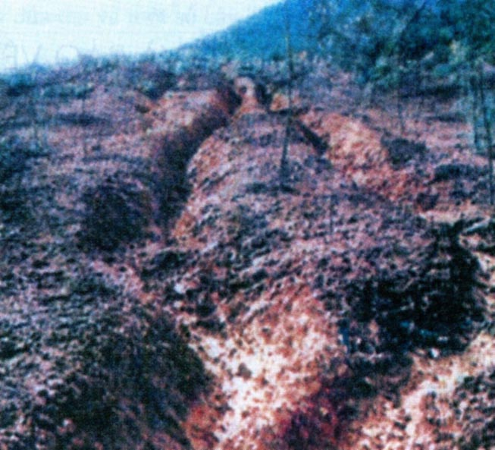
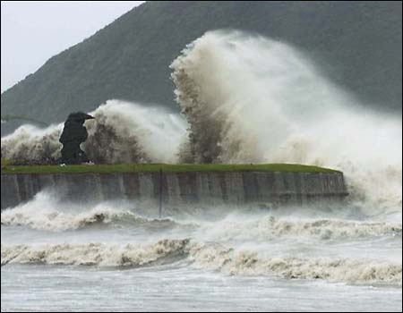
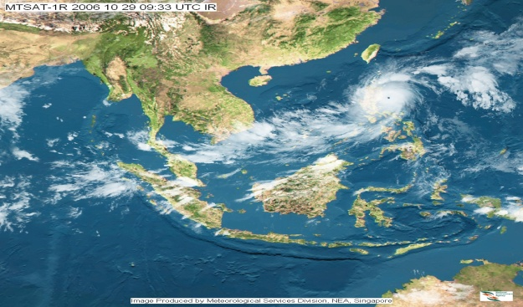
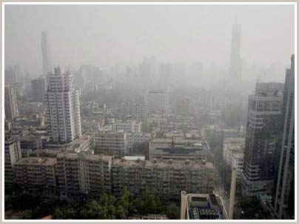
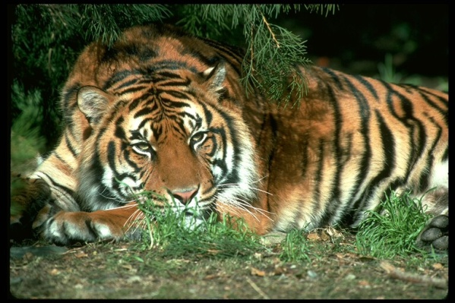
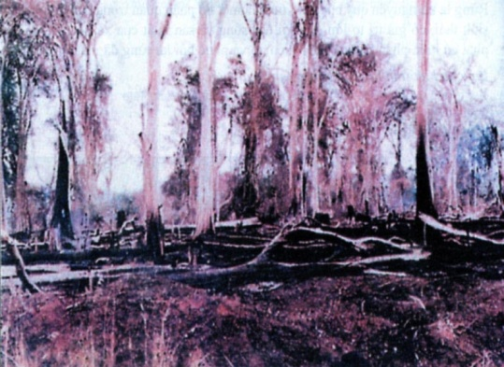
Tác hại của việc tàn phá rừng

Slide 4
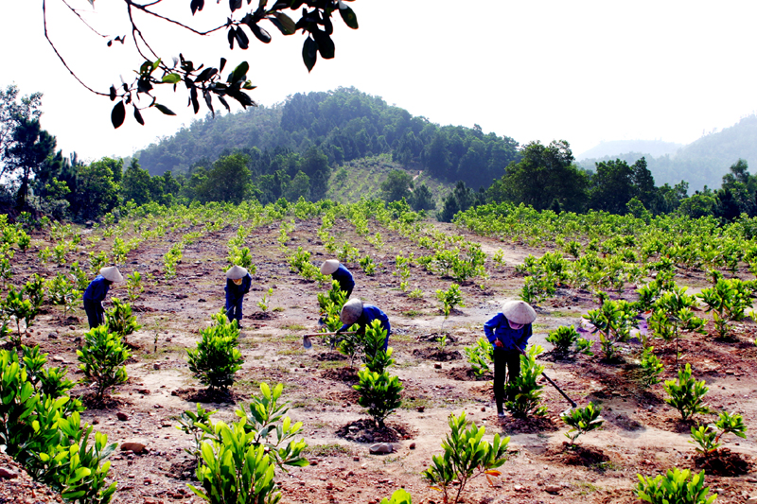
Tiết 28- Bài 26: Trồng cây rừng

Slide 5

I. Thời vụ trồng rừng
Em hãy nêu thời vụ trồng rừng của 3 miền Bắc, Trung, Nam ở nước ta?
Miền Bắc: mùa Xuân, Thu
Miền Nam, Trung: mùa mưa

Slide 6
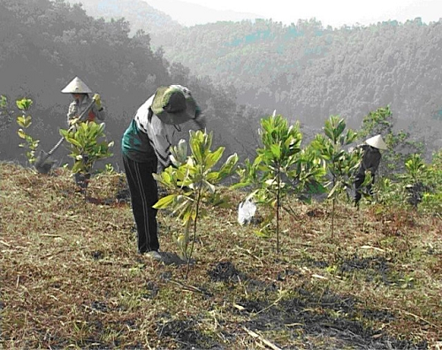
Tại sao các tỉnh miền Bắc lại trồng vào mùa Xuân và thu?
Miền Bắc có mùa hè nắng gắt, mùa đông lạnh giá

Slide 7

II.Làm đất trồng cây
1. Kích thước hố
Quan sát bảng SGK-T65, cho biết kích thức hố trồng cây rưng ntn?

Slide 8
Loại | Kích thước hố (cm)
 | Chiều dài miệng hố | Chiều rộng miệng hố | Chiều sâu
1 | 30 | 30 | 30
2 | 40 | 40 | 40

Slide 9
2. Kĩ thuật đào hố
Quan sát H41-T65, mô tả các bước đào hố?
B1: Vạc cỏ và đào hố, lớp đất màu riêng
B2: Lấy đất màu trộn với phân, cho xuống hố
B3: Cuốc thêm đất, nhặt cỏ rồi lấp đầy hố

Slide 10
Tại sao khi đào hố phải làm cỏ và phát quanh miệng hố?
 Vì cây cỏ hoang mọc nhiều sẽ chèn ép và cạnh tranh ánh sáng, chất dinh dưỡng với cây con còn yếu. Cây sẽ sinh trưởng còi cọc, tỉ lệ cây sống không cao.

Slide 11

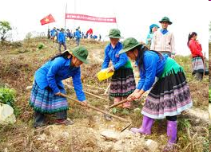
Tại sao khi lấp hố lại cho lớp đất màu đã trộn phân bón xuống trước?

Slide 12
Tại sao khi lấp hố lại cho lớp đất màu mỡ đã trộn phân bón xuống trước?
 Vì đất trồng rừng phần lớn ở đồi núi, bị rửa trôi mạnh, khô cằn, thiếu dinh dưỡng. Do đó cho lớp đất đã trộn phân bón xuống trước để không bị rửa trôi và có đủ chất dinh dưỡng cho cây phát triển mạnh trong thời gian mới trồng.

Slide 13
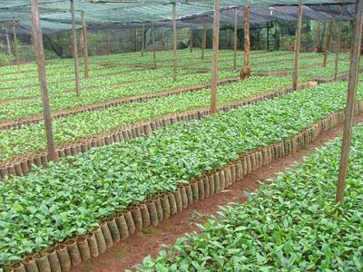
III. TRỒNG RỪNG BẰNG CÂY CON
1. Trồng cây con có bầu

Slide 14
Em hãy quan sát H42 và nêu quy trình trồng cây con có bầu?
B1: Tạo lỗ trống sâu hơn bầu cây
B2: Rạch vỏ bầu
B3: Đặt bầu vào lỗ
B4: Lấp và nén đất lần1
B5: Lấp và nén đất lần 2
B6: Vun gốc

Slide 15

Tại sao phải rạch bỏ vỏ bầu?
Để rễ cây phát triển thuận lợi hơn.
Tại sao phải nén đất 2 lần?
Lấp đất 2 lần để đảm bảo gốc cây được chăt không bị đổ

Slide 16
Tại sao khi vun gốc đất ở mặt hố lại cao hơn miệng hố?
Để khi tưới nước hay mưa xuống đất lún xuống bằng miệng hố cây không bị ngập úng.

Slide 17
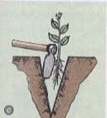
2. Trồng cây con bằng rễ trần
Nêu quy trình trồng rừng bằng cây con rễ trần?

Slide 18
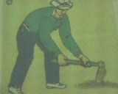
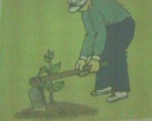

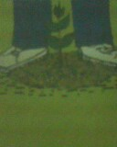

1. Tạo lỗ trong hố đất
2. Đặt cây vào lỗ trong hố
3. Lấp đất kín gốc cây
4. Nén đất
5. Vun gốc
A
B
C
D
E

Slide 19
Trồng rừng bằng cây con có bầu và cây con rễ trần có gì giống và khác nhau?

Slide 20
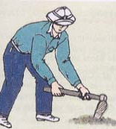
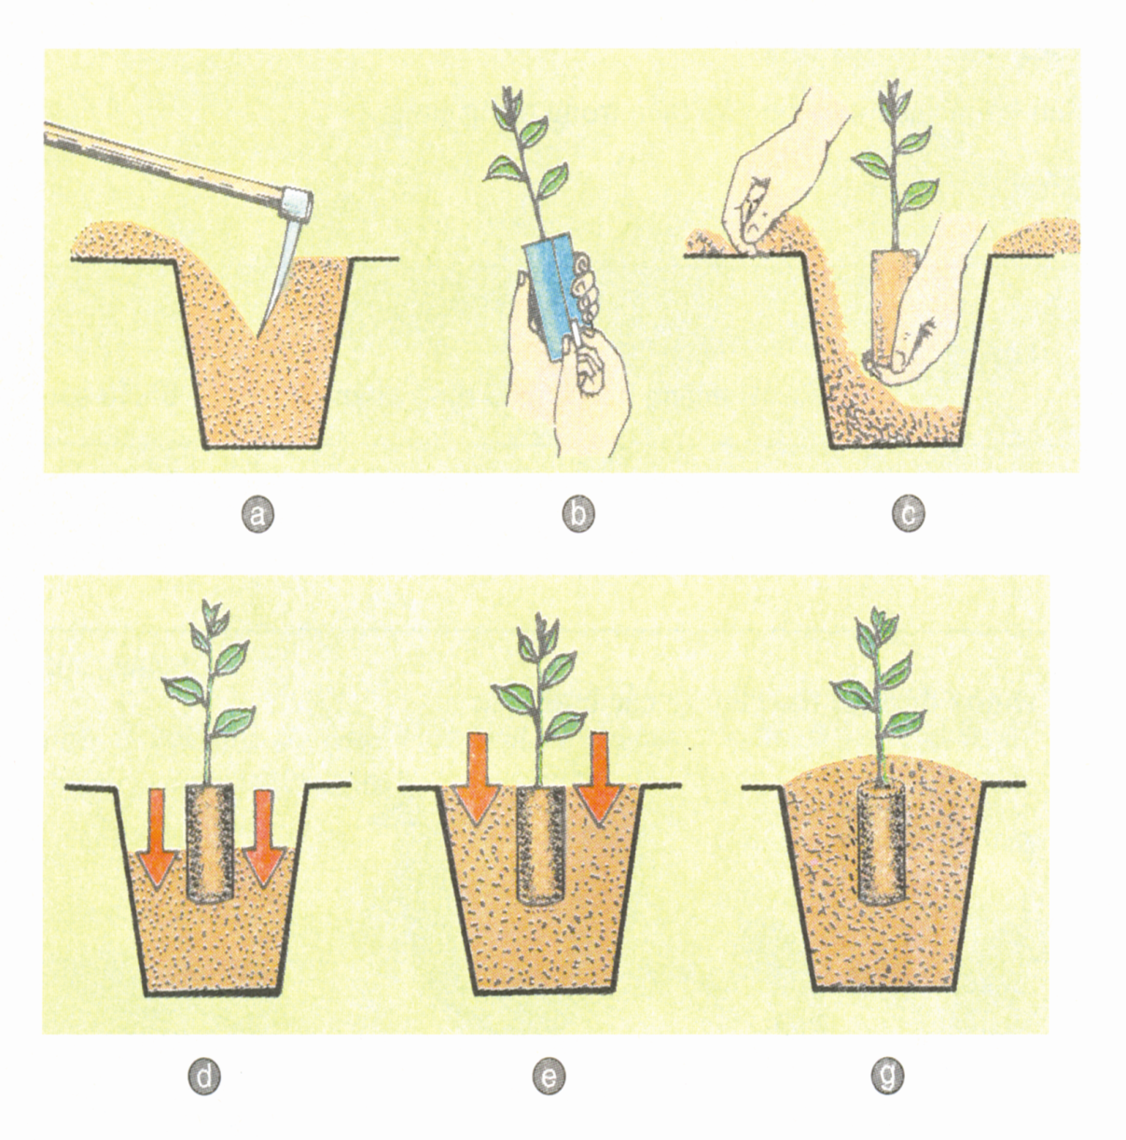
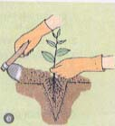
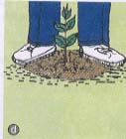
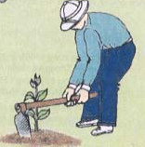
Trồng rừng bằng cây con
có bầu
Trồng rừng bằng cây con
rễ trần

Slide 21
Trồng trong hố có đất sẵn,
các bước làm giống nhau.
GIỐNG NHAU
KHÁC NHAU | TRỒNG RỪNG BẲNG CÂY CON CÓ BẦU | TRỒNG RỪNG BẰNG CÂY CON RỄ TRẦN
Trồng trong hố có đất sẵn, các bước làm giống nhau.
Không phải rạch bỏ vỏ bầu
Nén đất 1lần
Phải rạch bỏ vỏ bầu
Nén đất 2 lần

Slide 22
Ngoài 2 cách trồng rừng nêu trên người ta còn có cách trồng nào khác không?
Gieo hạt trực tiếp vào hố
Tại sao trồng rừng bằng cách gieo hạt vào hố lại ít được áp dụng trong sản xuất?
Vì hạt giống bị chim và côn trùng ăn, hạt bị nấm bệnh làm hỏng…nên tỉ lệ sống không cao.

Slide 23
KỸ THUẬT TRỒNG RỪNG BẠCH ĐÀN LÁ TRẮNG
Đào hố
- Kích thước hố đào 30 x 30 x 30 cm.
- Hố được đào trước khi trồng 7 – 10 ngày. Trường hợp đất được cày bừa thì hố đào được thực hiện cùng với quá trình trồng rừng và bón phân NPK (15 – 15 – 15) từ 50 – 100 gram/hố họăc phân hữu cơ sinh học từ 0,5 – 1,0 kg/hố. Sau khi bón phân xong phủ một lớp đất mịn dày 1 – 2 cm
Trồng cây
- Trước khi bỏ cây xuống hố phải xé túi bầu.
- Cho cây vào giữa hố, giữ cây thẳng đứng, dùng tay vun lớp đất mịn ở xung quanh vào gốc cây. Vừa vun, vừa nén chặt gốc, lấp đất cao hơn cổ rễ từ 2 - 3 cm; hố lấp hình mu rùa.

Slide 24
Củng cố
Bài 1: Sắp xếp các bước sau theo đúng thứ tự quy trình trồng cây con có bầu:
1. Lấp và nén đất lần 1
2. Vun gốc
3. Đặt bầu vào lỗ trong hố
4. Lấp và nén đất lần 2
5. Tạo lỗ trong hố
6. Rạch bỏ vỏ bầu

Slide 25
Bài 2: Nối các cụm từ ở cột A với cột B sao cho phù hợp với quy trình trồng rừng bằng cây con rễ trần
A | B
Bước 1 Bước 2 Bước 3 Bước 4 Bước 5 | a.Nén đất b. Lấp đất kín gốc cây c. Vun gốc d. Tạo lỗ trong hố đất e. Rạch bỏ vỏ bầu f. Đặt cây vào lỗ trong hố

Slide 26
DẶN DÒ
-Hoàn thành sơ đồ tư duy của bài
-Nghiên cứu bài 27: xem lại kiến thức có liên quan ở phần trồng trọt

Slide 27


